Slide 1
Python4Teens
(Python para jovens)
Atividades CEDET 2019/1

Slide 2
Recapitulando...

Slide 3
“Strings”
Número
String
Seu nome
Sua idade
Mensagem de boas vindas
Um número de telefone

Slide 4
“Strings”
Número
String
Seu nome
Sua idade
Mensagem de boas vindas
Um número de telefone

Slide 5
[L,i,s,t,a,s]
professor = [23, “Gabriel”, 1.71, “vasco”, “lindo”]
print(professor[0]) ?
print(professor[3]) ?
print(professor[5]) ?

Slide 6
[L,i,s,t,a,s]
professor = [23, “Gabriel”, 1.71, “vasco”, “lindo”]
print(professor[0]) 23
print(professor[3]) “vasco”
print(professor[5]) Erro!

Slide 7





Condições
E se?
?
Se está chovendo
TRUE / FALSE
Abra o guarda-chuva!
Coloque seu boné!

Slide 8
Booleanos (F/T, 0/1, O/I, L/H, N/Y)
TRUE
1
Input
HIGH
YES
FALSE
0
Output
LOW
No
eh_professor = ?
eh_aluno = ?
eh_italiano = ?
eh_dia_12 = ?
eh_ultima_aula = ?

Slide 9
Booleanos (F/T, 0/1, O/I, L/H, N/Y)
TRUE
1
Input
HIGH
YES
FALSE
0
Output
LOW
No
eh_professor = True
eh_aluno = True
eh_italiano = False
eh_dia_12 = True
eh_ultima_aula = False

Slide 10
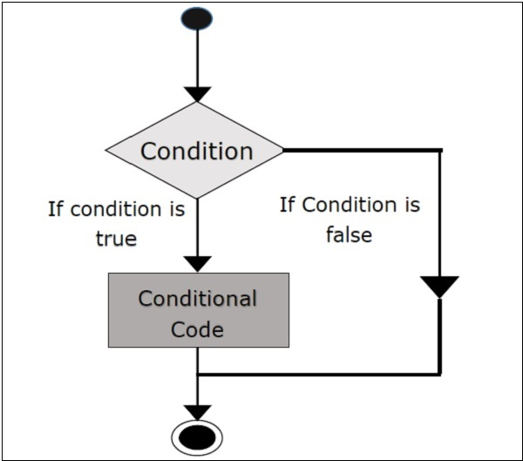
If (se)

Slide 11
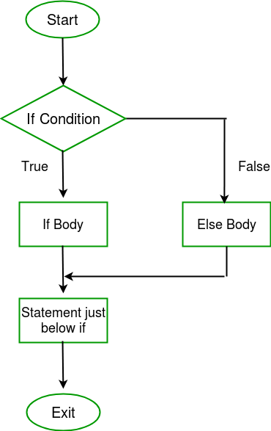
If-else (se-senão)

Slide 12
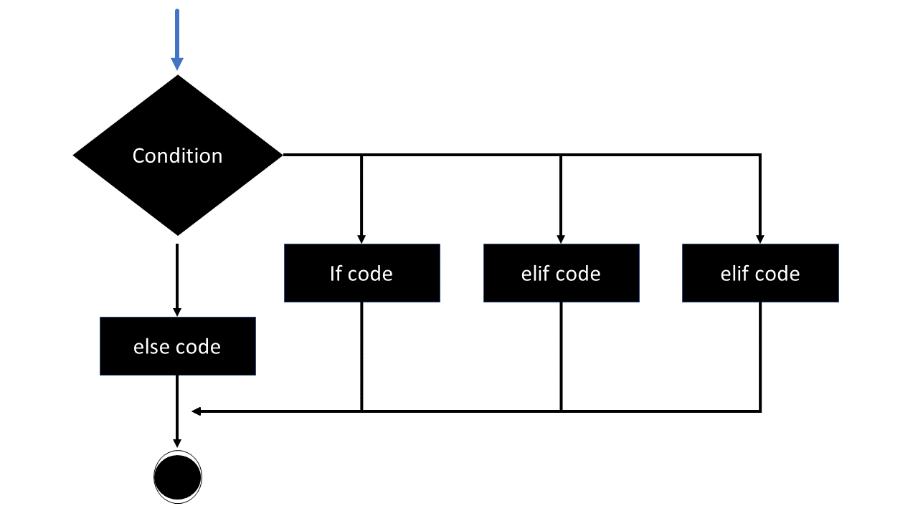
Elif (senão-se)

Slide 13
Bora exercitar!
Entrada da festa ultra mega secreta

Slide 14
Momento de reflexão…
o que já aprendemos até aqui?

Slide 15
Hora do desafio!
Meus compromissos...

Slide 16

Nossos materiais!
/GabrielMMelo/python4teens

